Slide 1
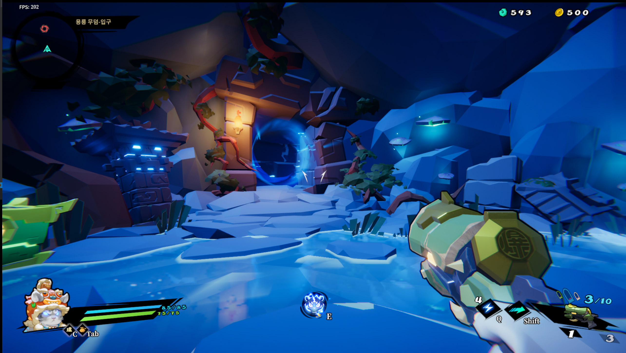
전부 플레이어에서 갖고있기
Ready_Parts와 같은 형식으로 짜보기
체력바 밑에 회색 텍스쳐 찾아보기

Slide 2
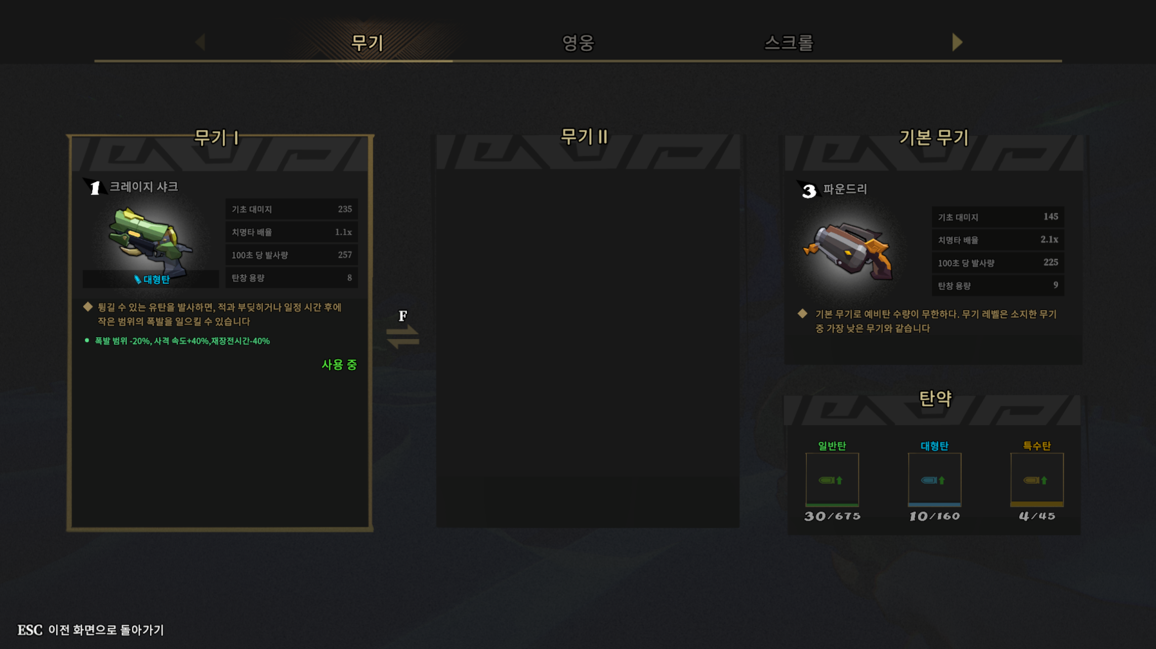

Slide 3
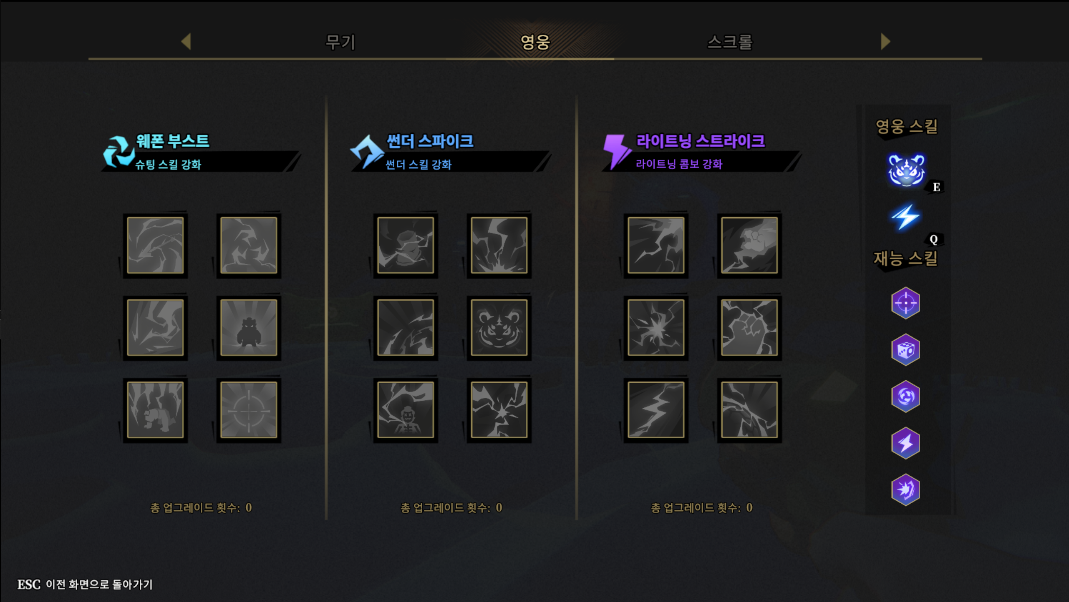

Slide 4
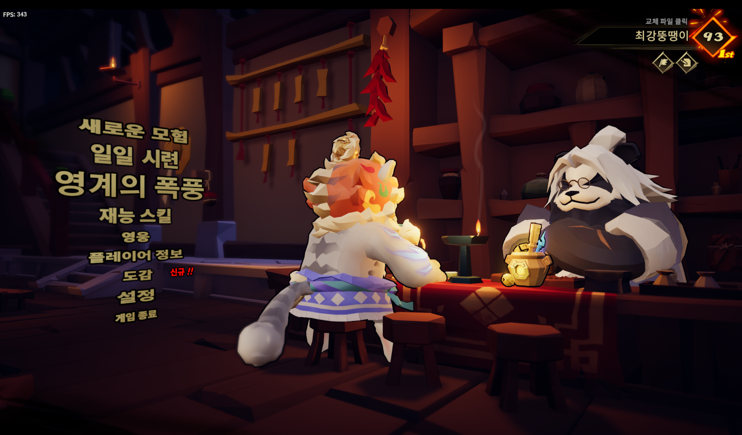

Slide 5
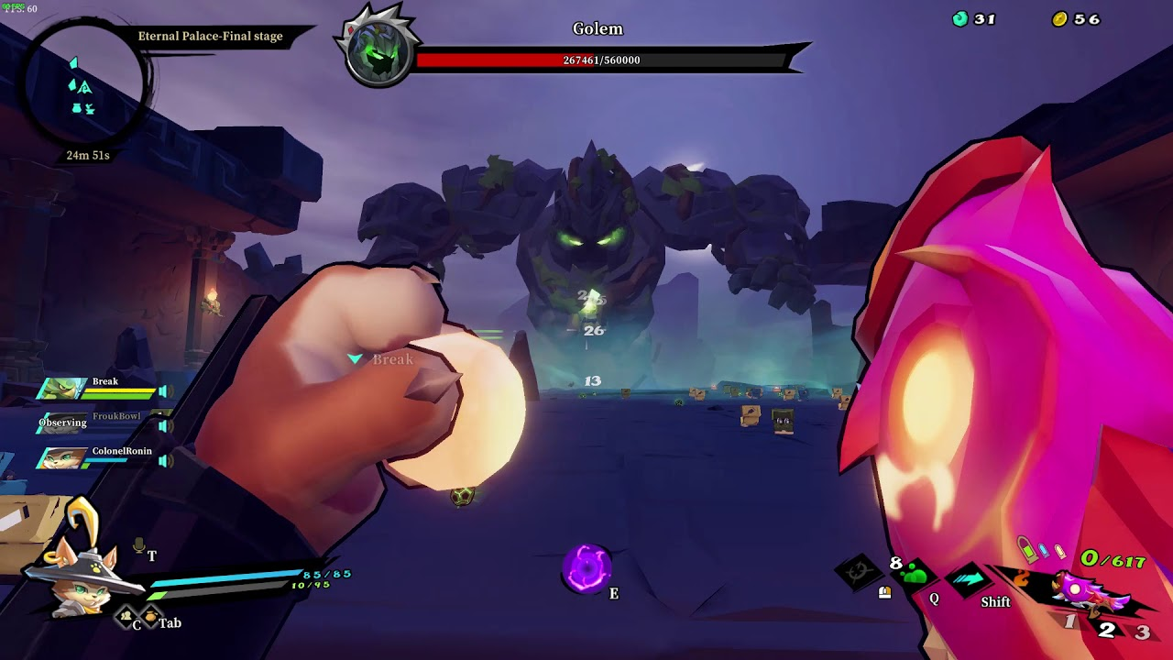

Slide 6
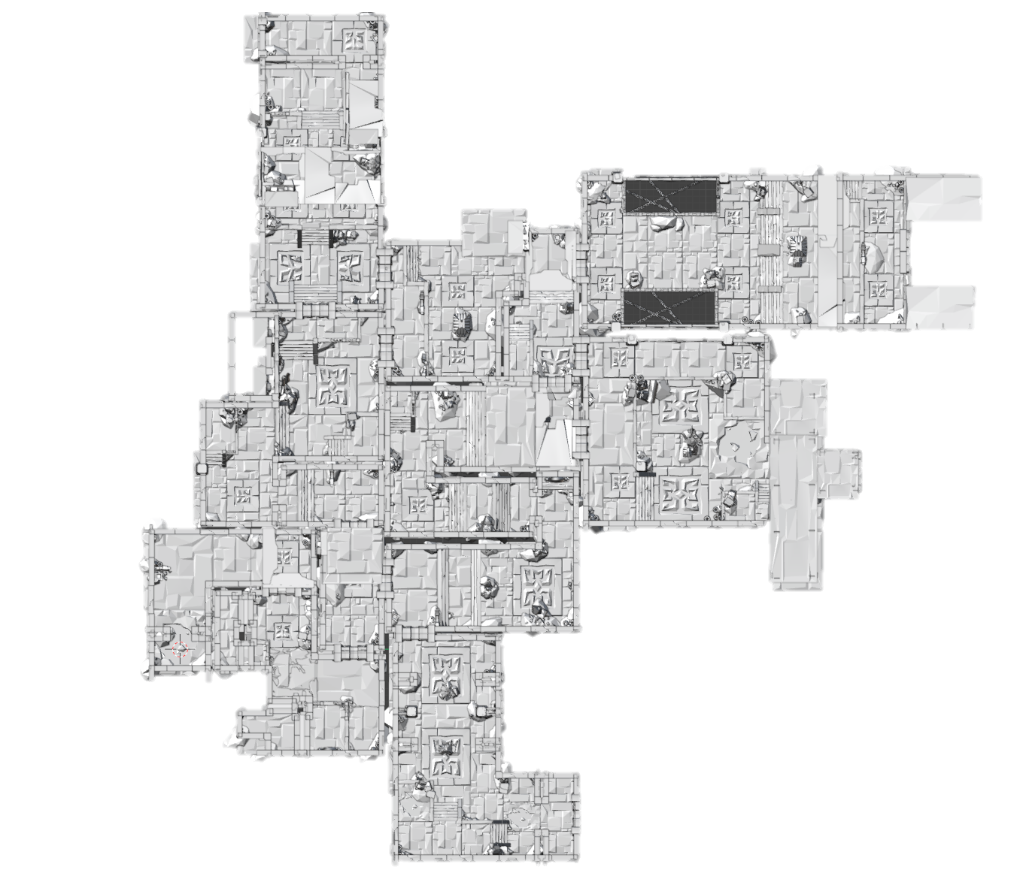
- ROOM_A_To_Knight
Pos = -10.815f,0.015f,31.333f
- Knight_To_ROOM_B
Pos = 25.232f, 0.02f, 59.929f
- ROOM_B_To_Bug
Pos = -31.863f,0.013f,61.017f
- Bug_To_ROOM_C
Pos = -60.485f, 2.031f, 110.085f
- ROOM_C_To_Boss
Pos = -26.953f, -1.484f, 102.057f
5개
Elite_Bug
포탈
Bug_To_ROOM_C
플레이어가 Clear_Room_A 와 같은 불변수를 들게해서
해당 포탈을 이용 가능한지 예외 처리필요
RoomB InitPos =-10.018f, 0.032f, 33.904f // 194
RoomC InitPos = -32.028f, 0.03f, 62.767f // 279
ROOM_C
포탈
ROOM_B_To_Bug
포탈
ROOM_C_To_Boss
ROOM_B
포탈
ROOM_A_To_Knight
시작
ROOM_A
Elite_Knight
포탈
Knight_To_ROOM_B

